Slide 1


屏東縣種子教師團隊
光劍製作
枋寮高中科學創意團隊

Slide 2
今日課程
RGB LED燈簡介。
LED焊接工具。
發光二極體介紹。

Slide 3
RGB LED介紹
RGB LED燈分為兩種，共陰及共陽。
LED小燈適合電壓：
R:2.0-2.2v/G:3.0-3.2v/B:3.0-3.2v
電流：15-20ma
這次使用LED為共陰LED。

Slide 4
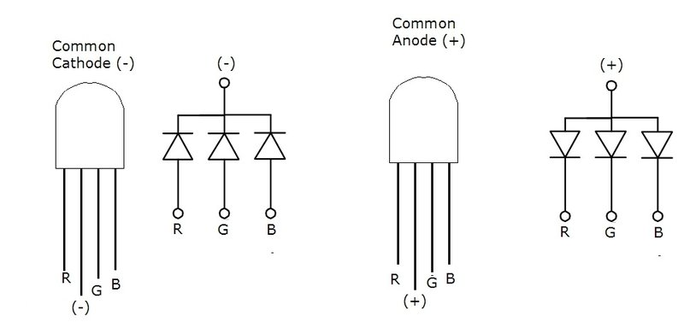
RGB LED介紹

Slide 5
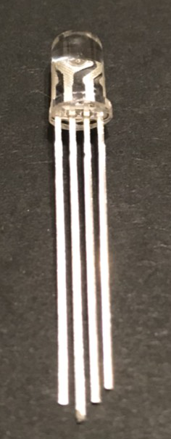
RGB LED介紹
R：紅色
B：藍色
負極
G：綠色

Slide 6
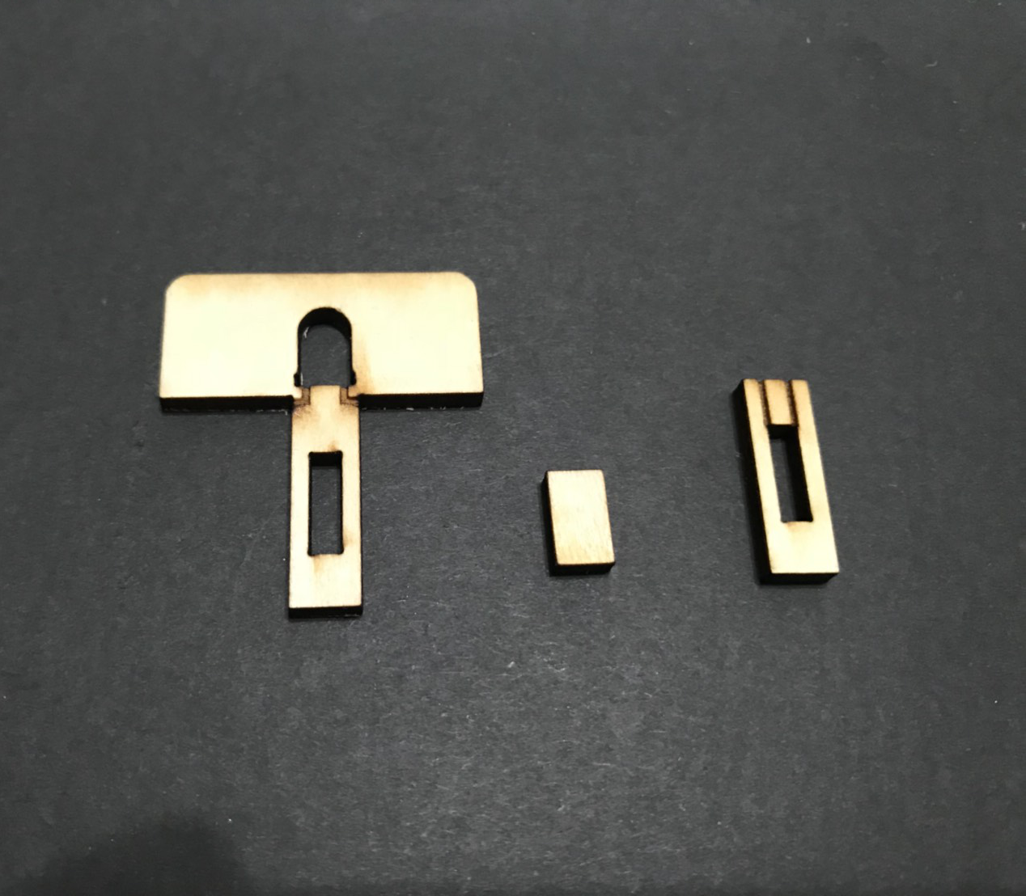
LED折腳工具組裝
A
B
C

Slide 7
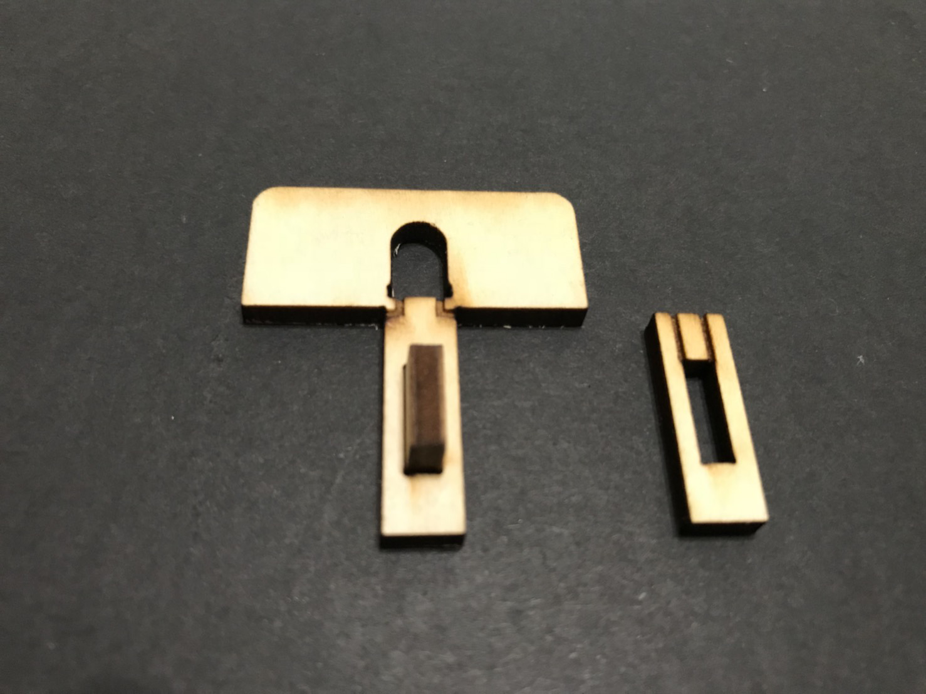
LED折腳工具組裝
A+B

Slide 8
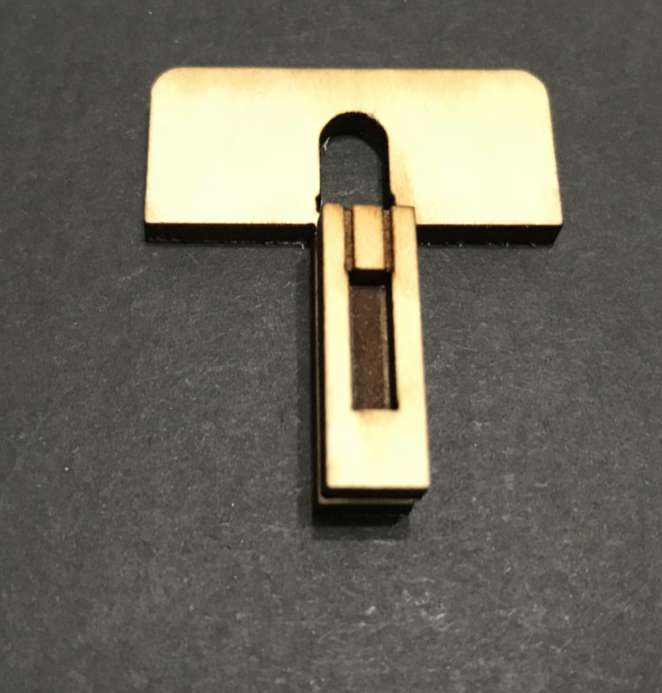
LED折腳工具組裝
A+B+C

Slide 9
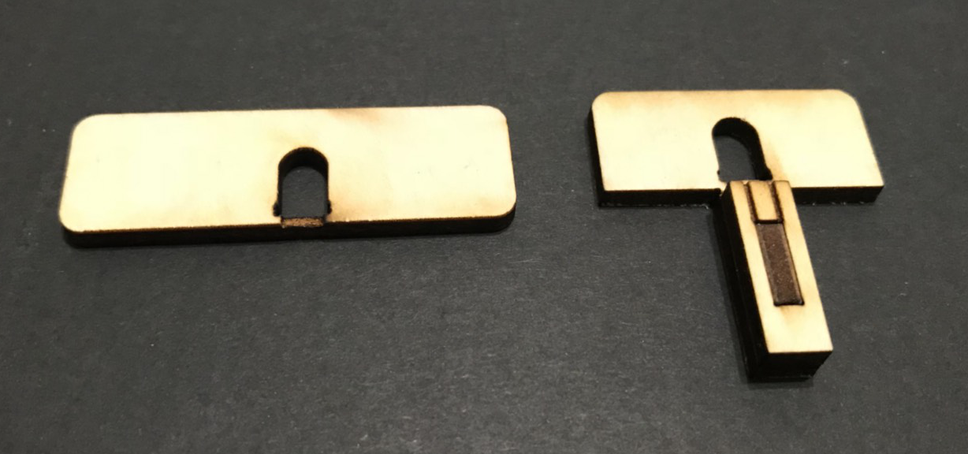
LED折腳工具

Slide 10
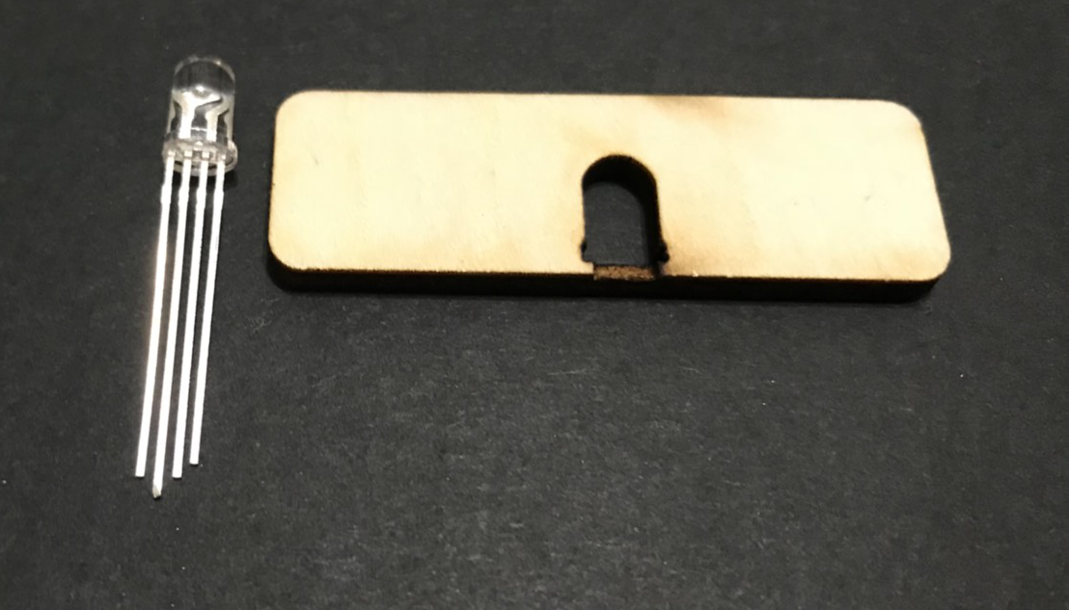
LED折腳程序1
注意腳位方向，每顆的方向均要一致

Slide 11
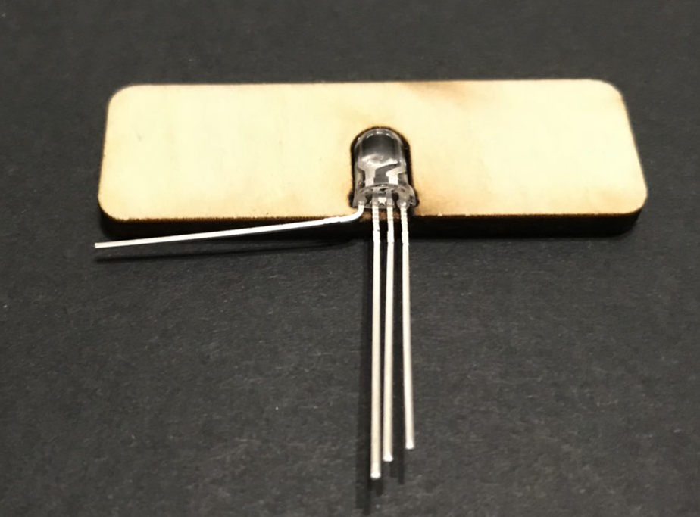
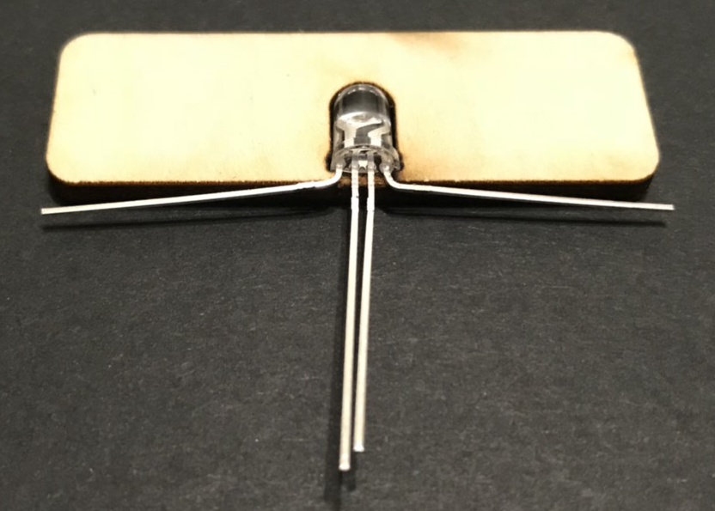
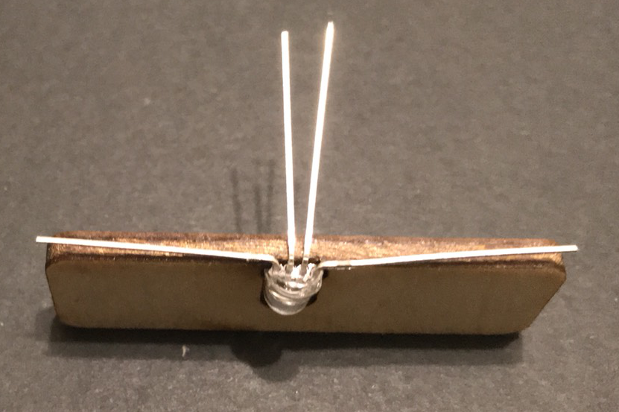
LED折腳程序2

Slide 12
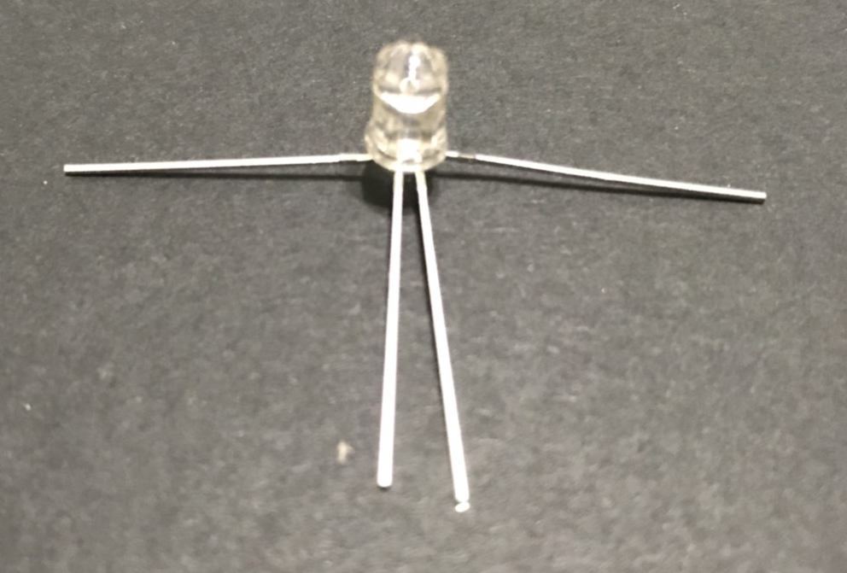
LED折腳程序3

Slide 13
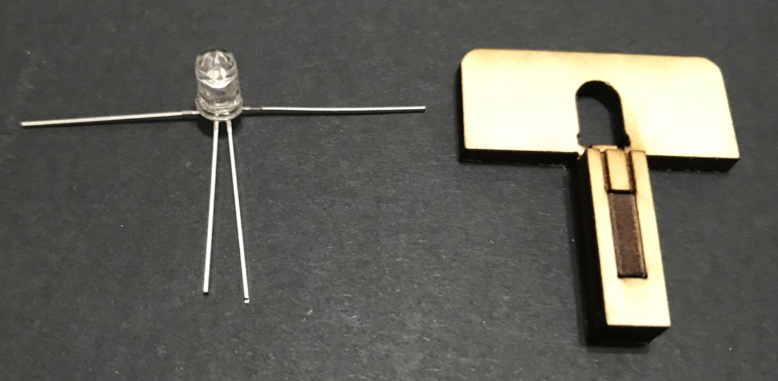
LED折腳程序4

Slide 14
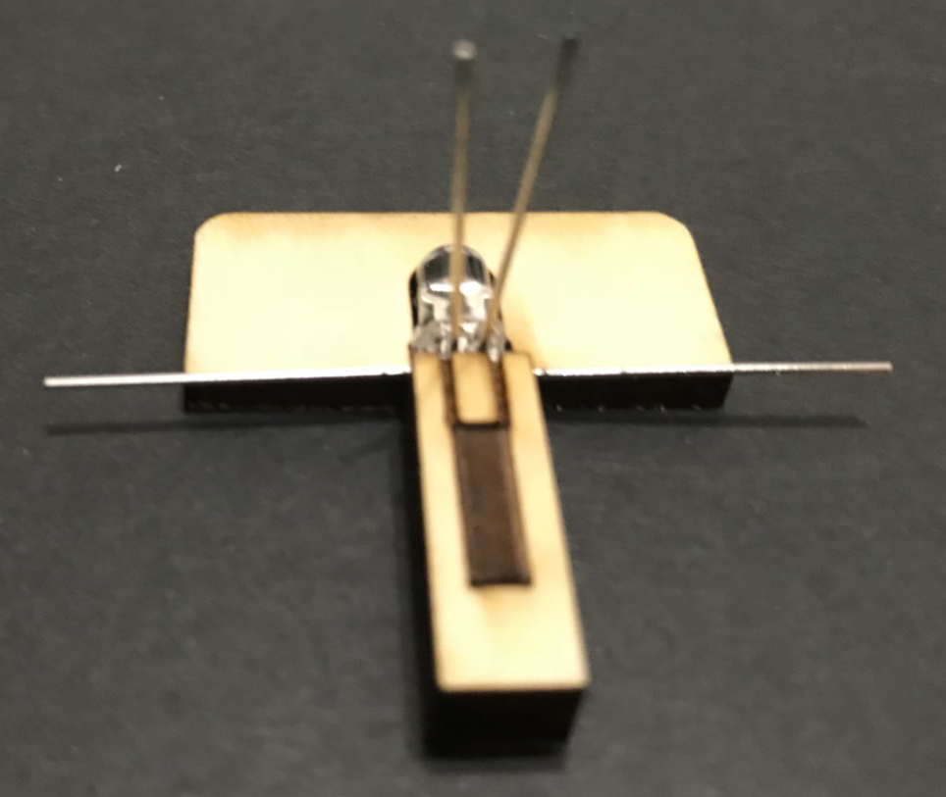
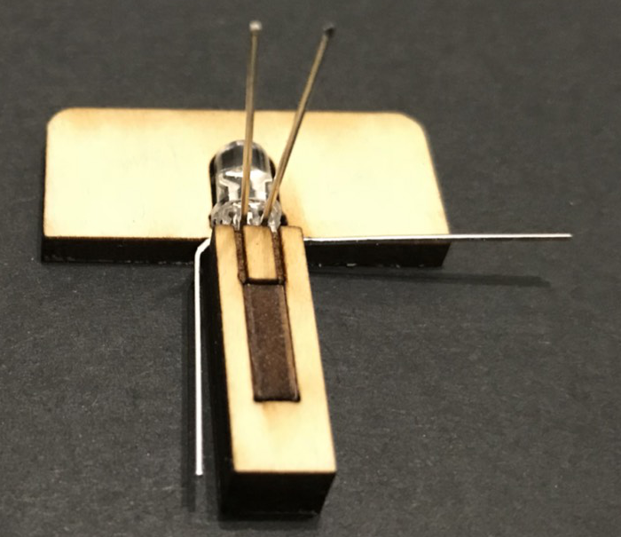
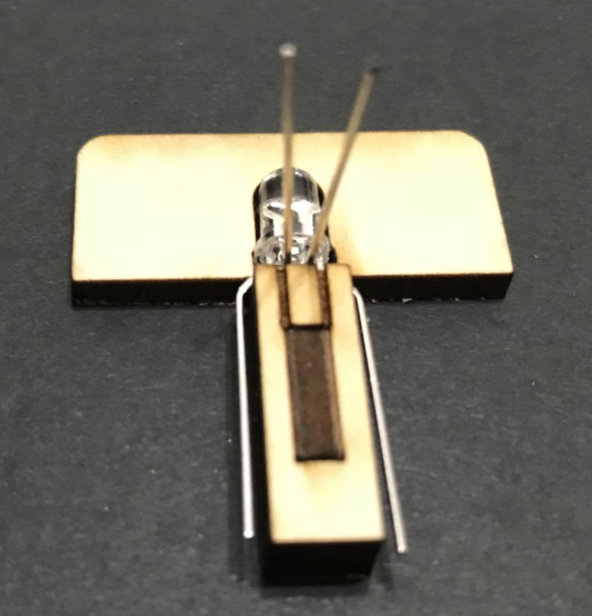
LED折腳程序5

Slide 15
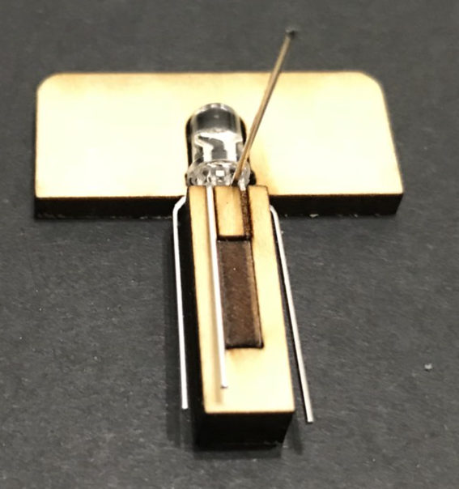
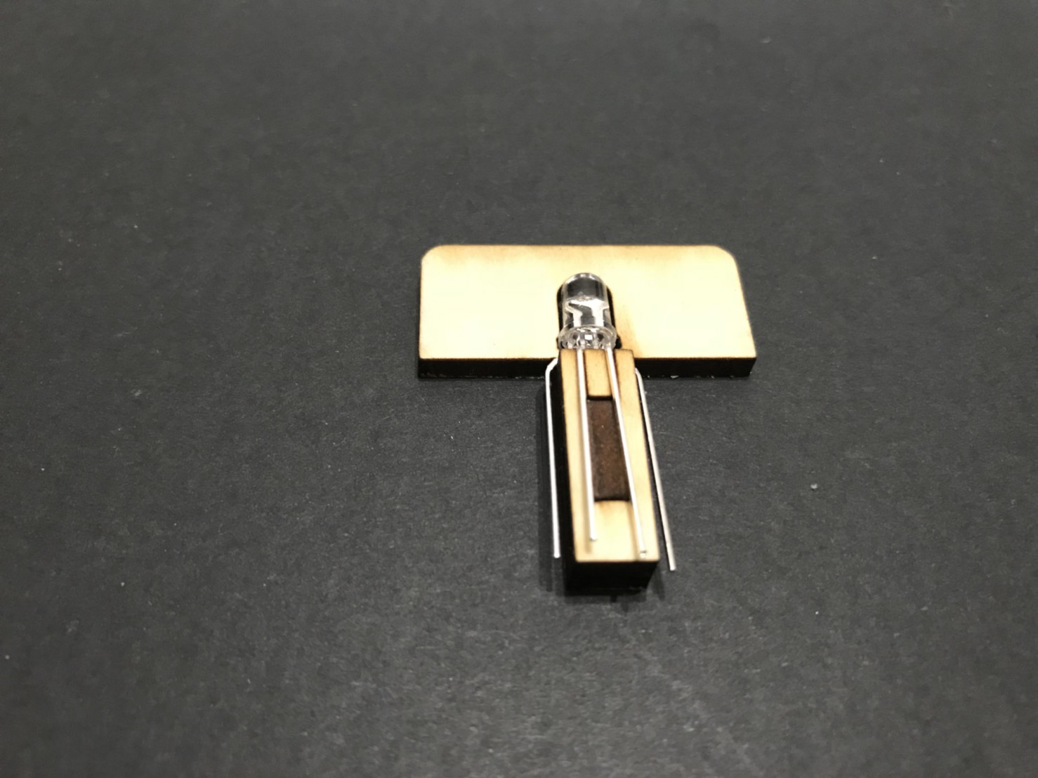
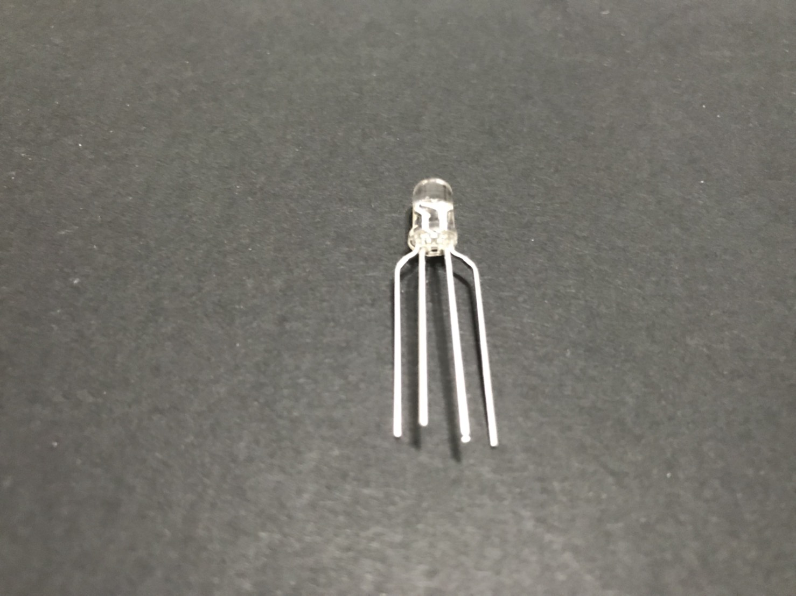
LED折腳程序6

Slide 16
LED折腳程序完成圖
完成圖如下，記得每顆的長腳位置均相同。

Slide 17
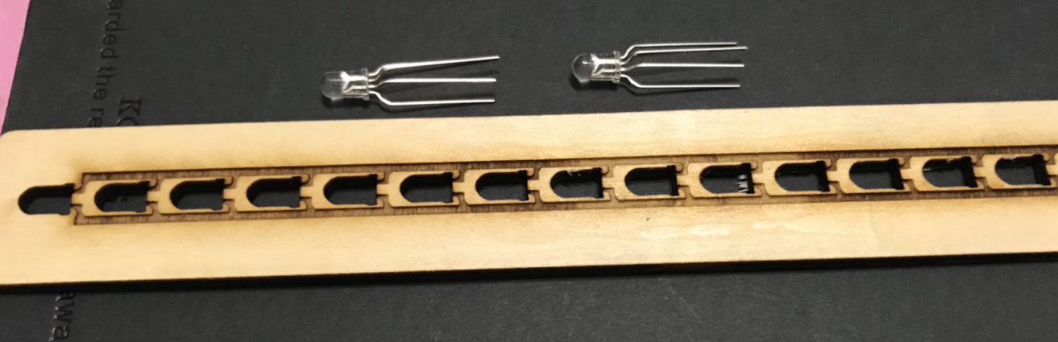
LED焊接
將折好LED依序由右至左放置。

Slide 18
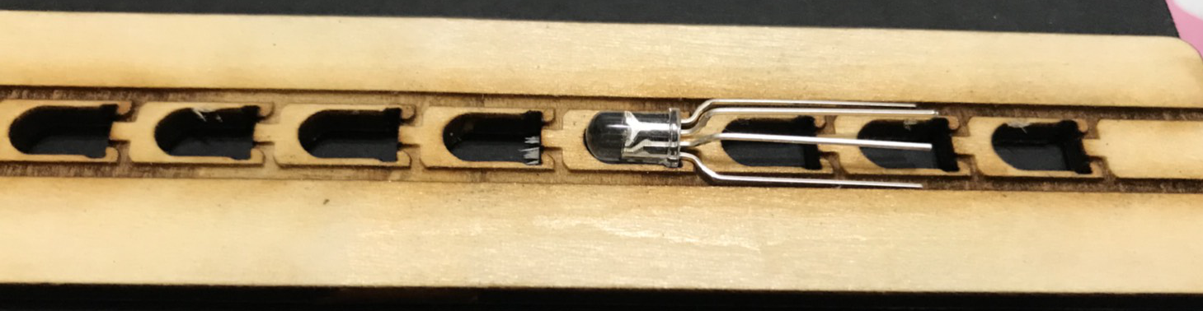
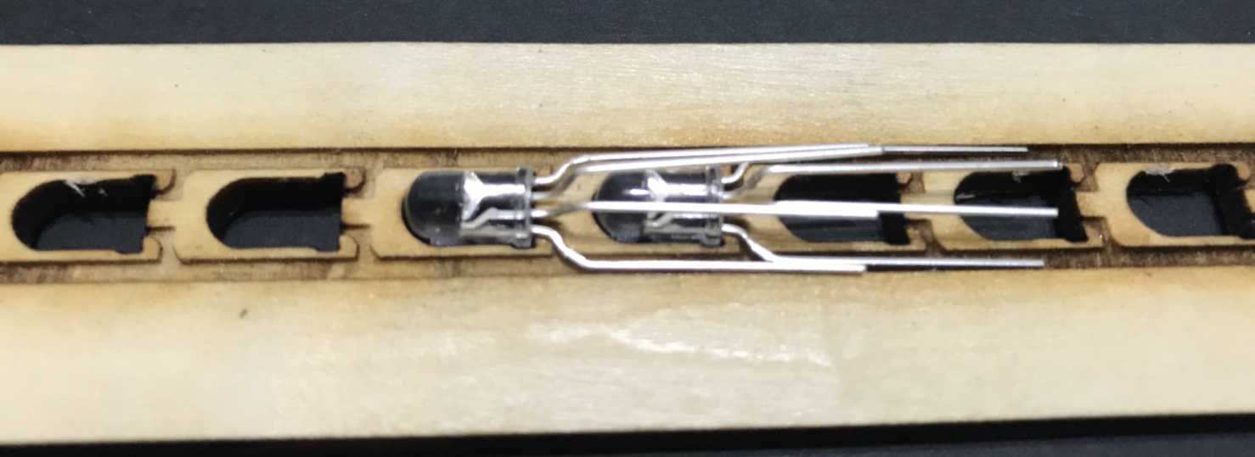
LED焊接

Slide 19
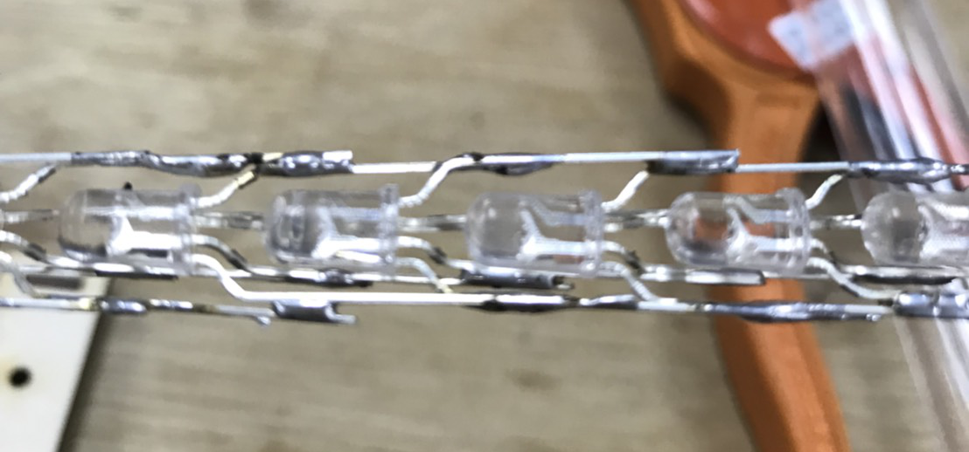
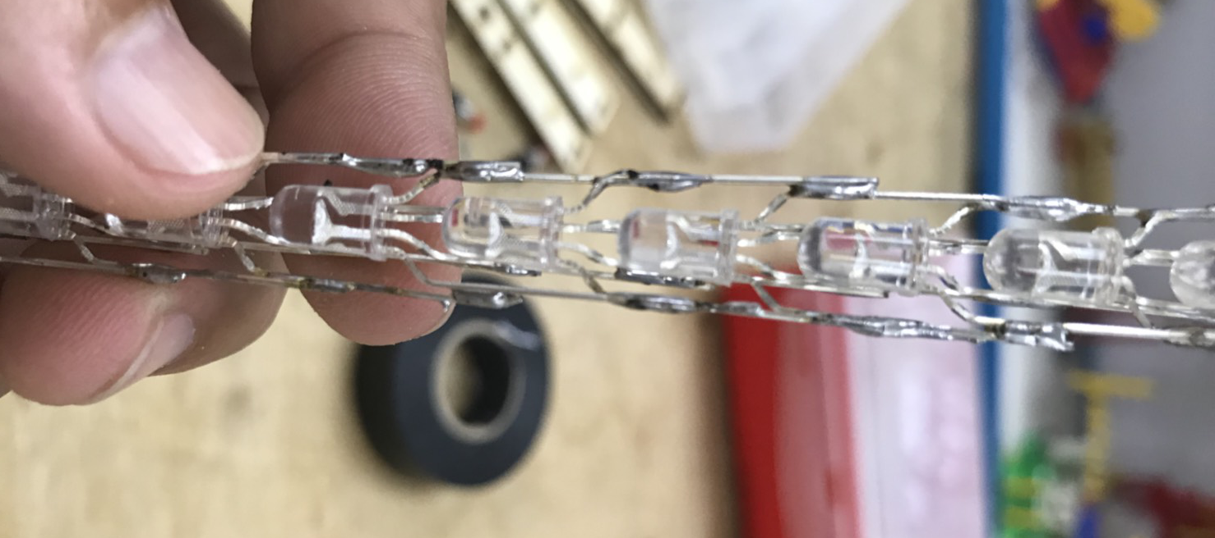
RGB焊接完檢查
將左右兩邊尖銳的針腳往內凹。
這樣在套入泡棉時，亦可輕易抽出。

Slide 20
發光二極體
發光二極體（英語：Light-emitting diode，縮寫：LED）
LED與沒有極性的白幟燈泡不同，只能在順向電流流過時才能發光。
要注意LED能承受的逆向電壓比一般二極體低，逆向電壓過高會使LED永久損壞。

Slide 21
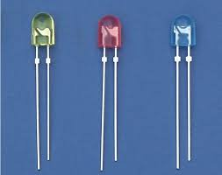
發光二極體

Slide 22
發光二極體
基本電力計算方式 V=IR。
V=電壓 I=電流 R=電阻
綠色、藍色LED 電壓3.0~3.2V
紅色LED 電壓 2.0~2.2V
18650輸出為3.7V

Slide 23
發光二極體
每顆LED的承受電流為0.02A
並聯n顆LED，總電流為0.02n
如果要將電壓降2V，電流為0.02n
則代入2=0.02n*R，得到R=100/n。
也就是要加上這個電阻大小。以避免LED燒掉。

Slide 24
發光二極體
紅光降壓=4.2-2.2=2V
綠、藍光降壓=4.2-3.3=0.9V
n=70顆 LED燈。
紅光所接電阻=2/(0.02*70)=1.42歐姆
綠光所接電阻=0.9/(0.02*70)=0.6歐姆
藍光所接電阻=0.9/(0.02*70)= 0.6歐姆

Slide 25
光劍柄組裝
需要材料
劍柄材料包、M3*8螺絲螺帽3組、M3*10自攻螺絲6支、M2螺絲2支、積木麵包板1個、按壓開關3個、鋰電池充電板1片、單芯線、1歐姆電阻1條。

Slide 26
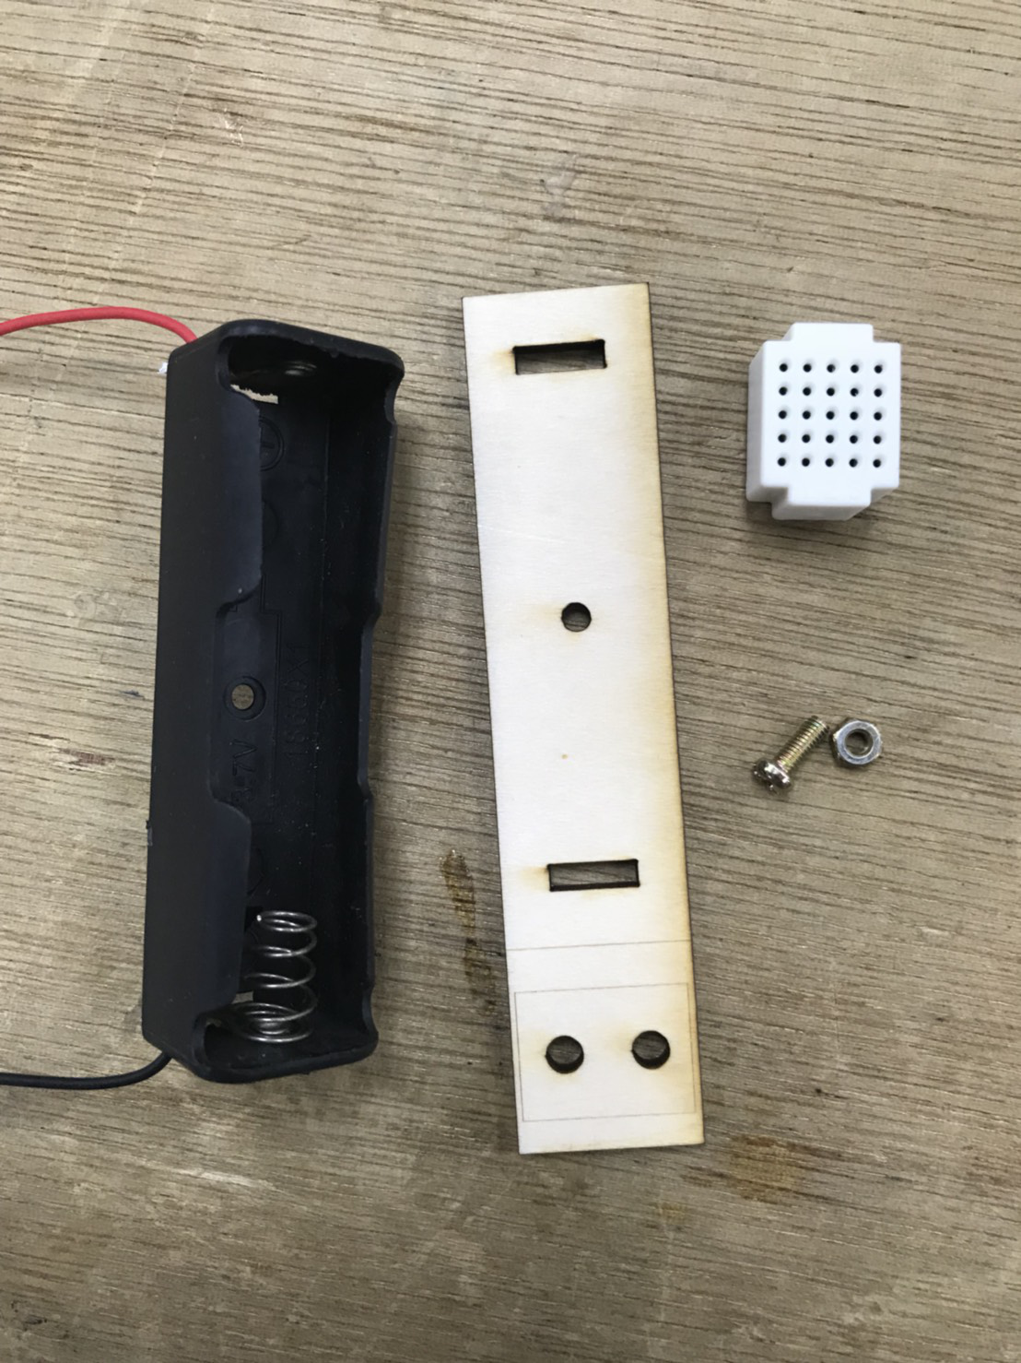
麵包版電線接法
麵包板方向如下，每一直排為相通。
建議電阻先裝，其他線路依下列組裝過程，一邊裝一邊整線。
充電板負極
1歐姆電阻
紅光
電池正極
綠光
0.5歐姆電阻
藍光
電池負極
充電板正極

Slide 27
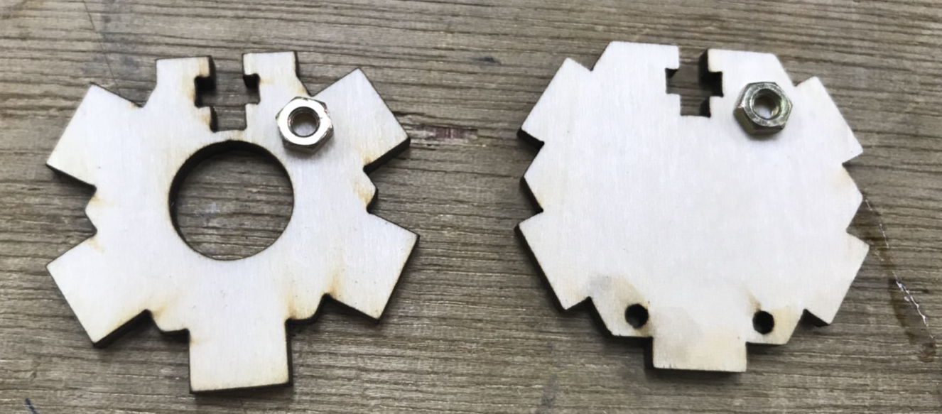
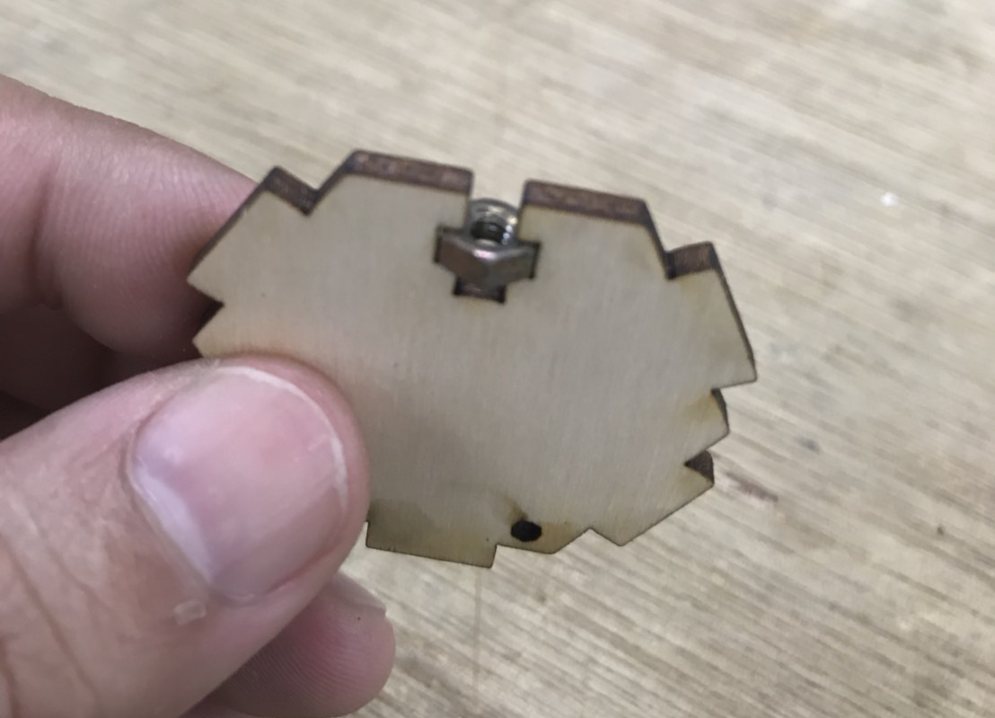
光劍柄組裝
先將螺帽放入凹槽中，再點上快乾固定

Slide 28
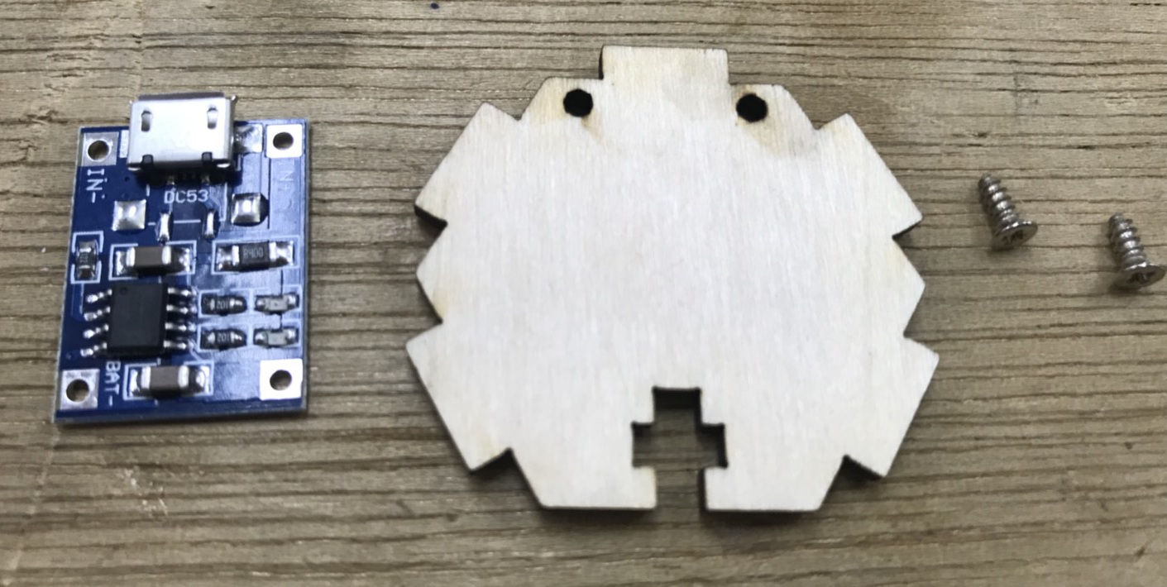
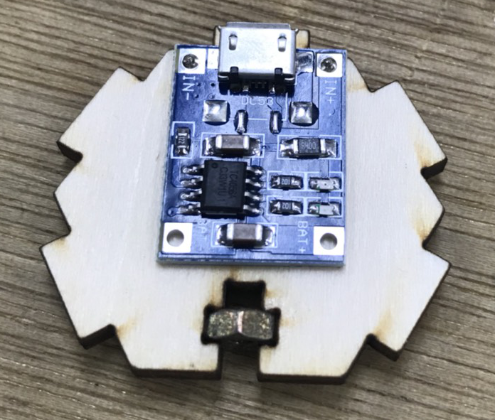
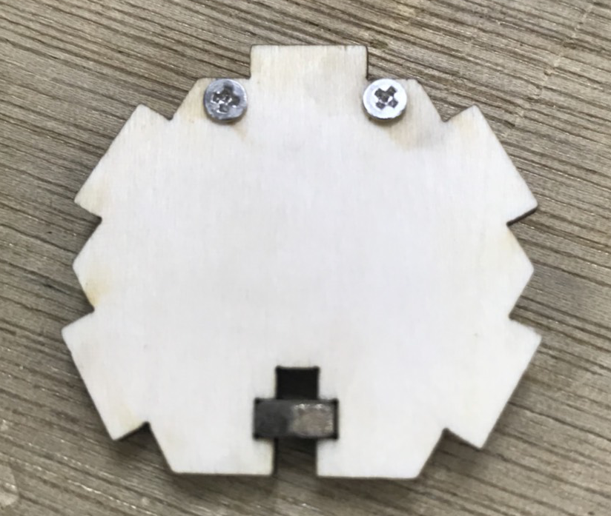
光劍柄組裝
將充電板鎖在底板上。
注意USB的方向。

Slide 29
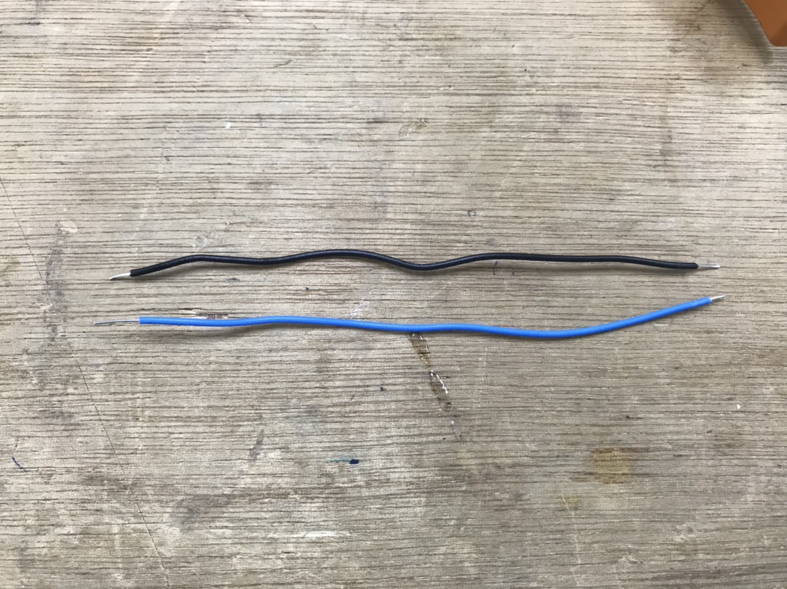
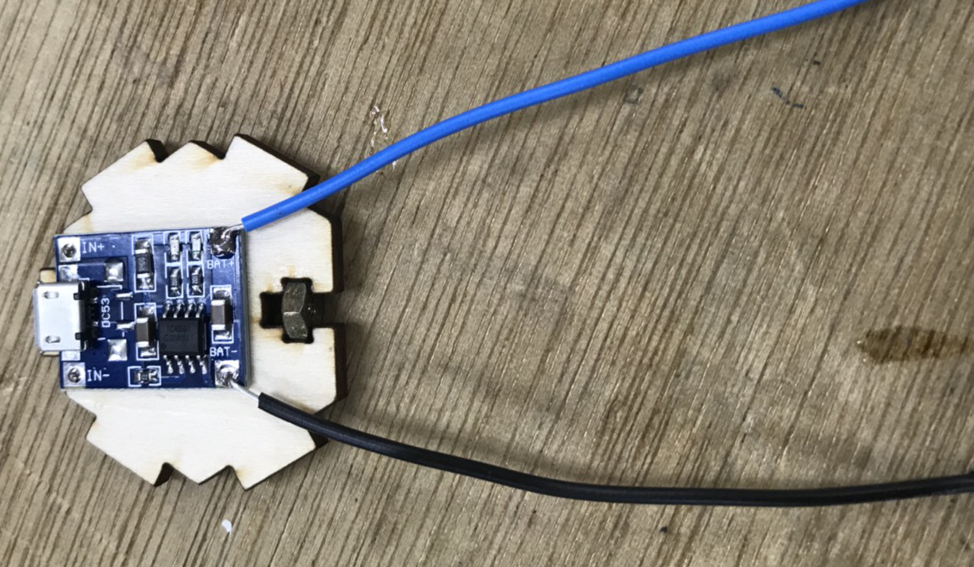
將單芯線焊在充電版上。

Slide 30
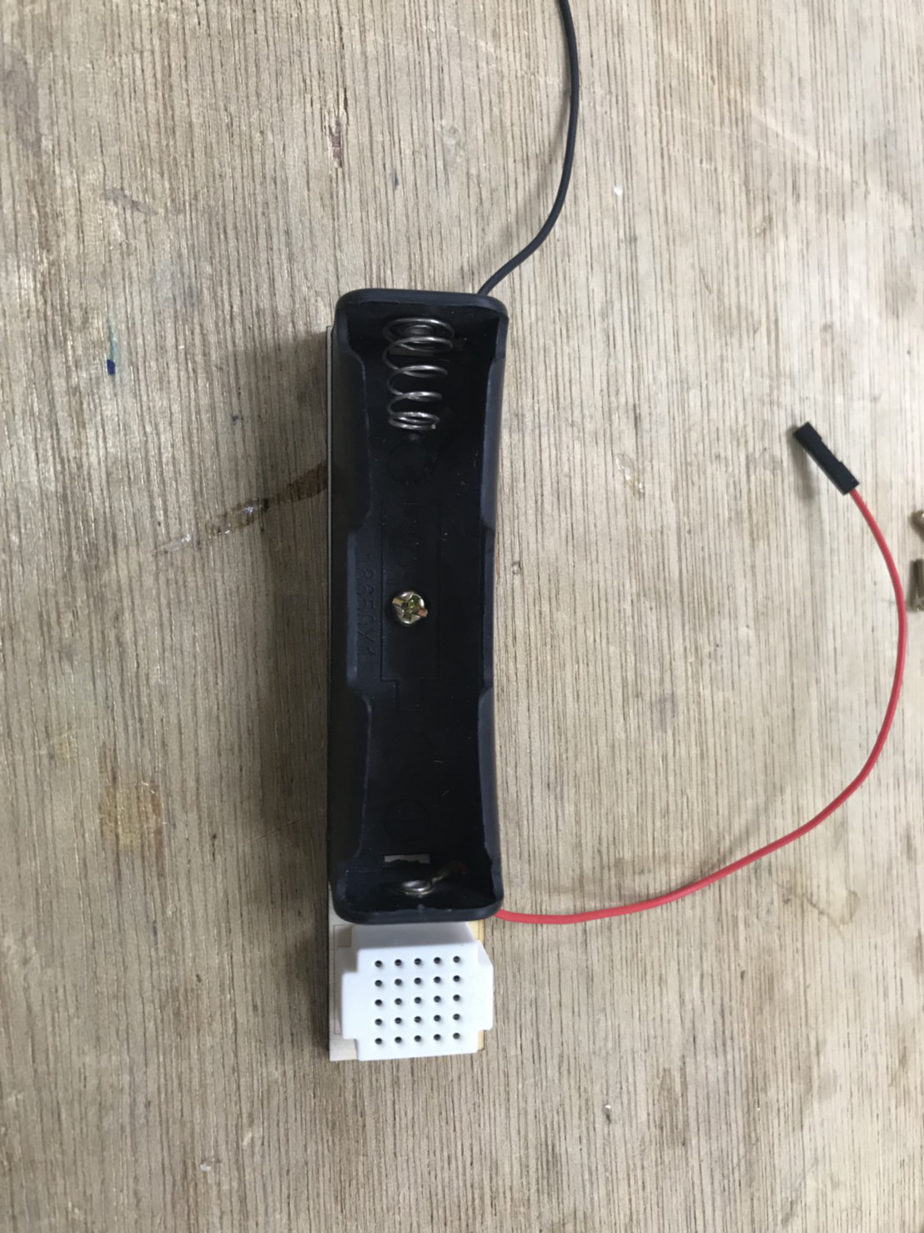
固定電池座及麵包版。
用平頭
螺絲

Slide 31
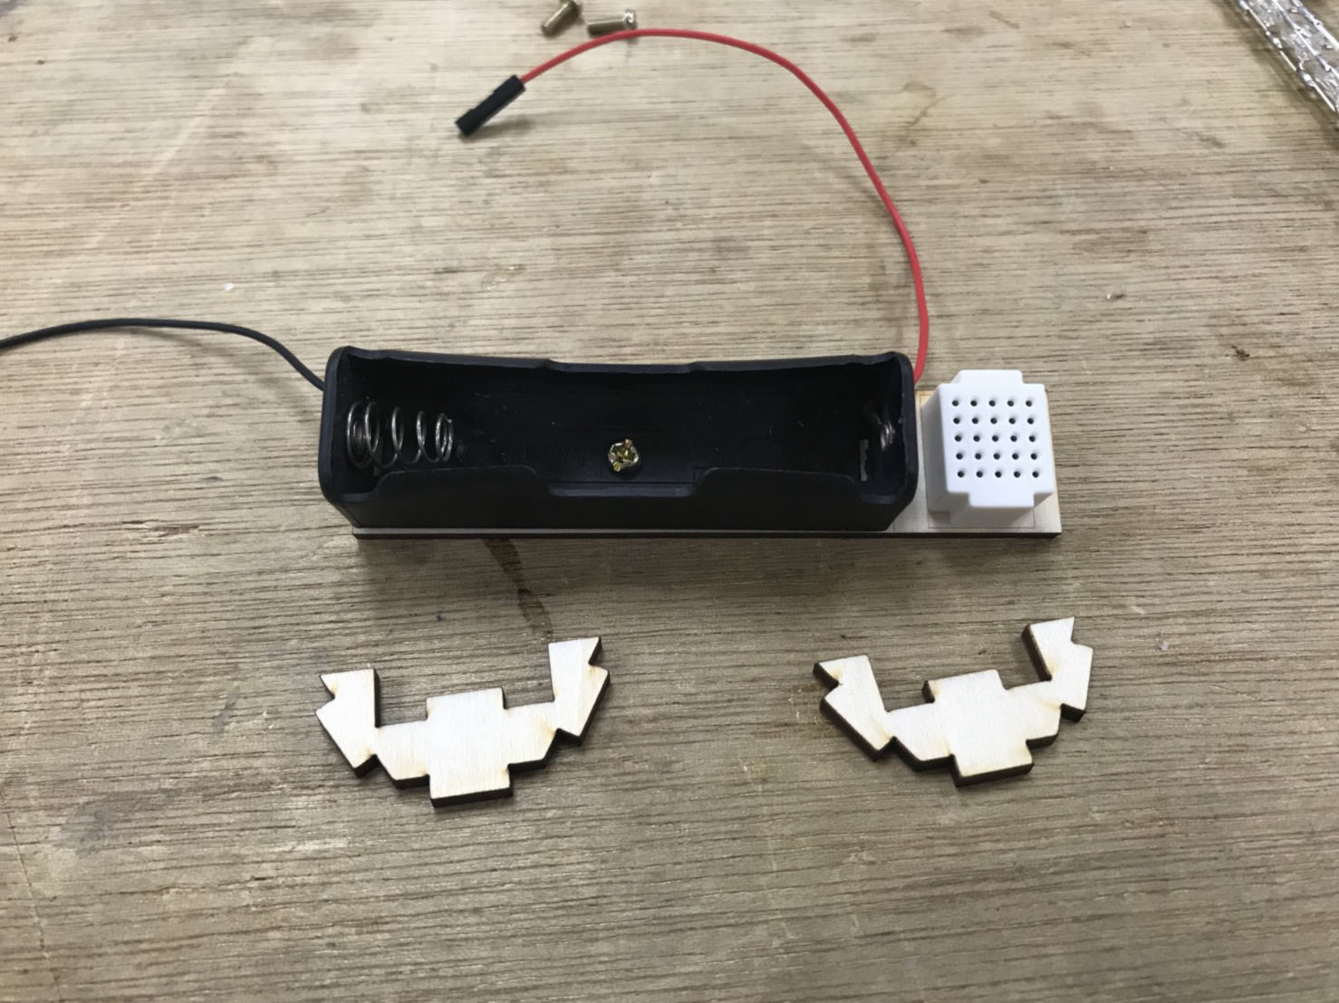
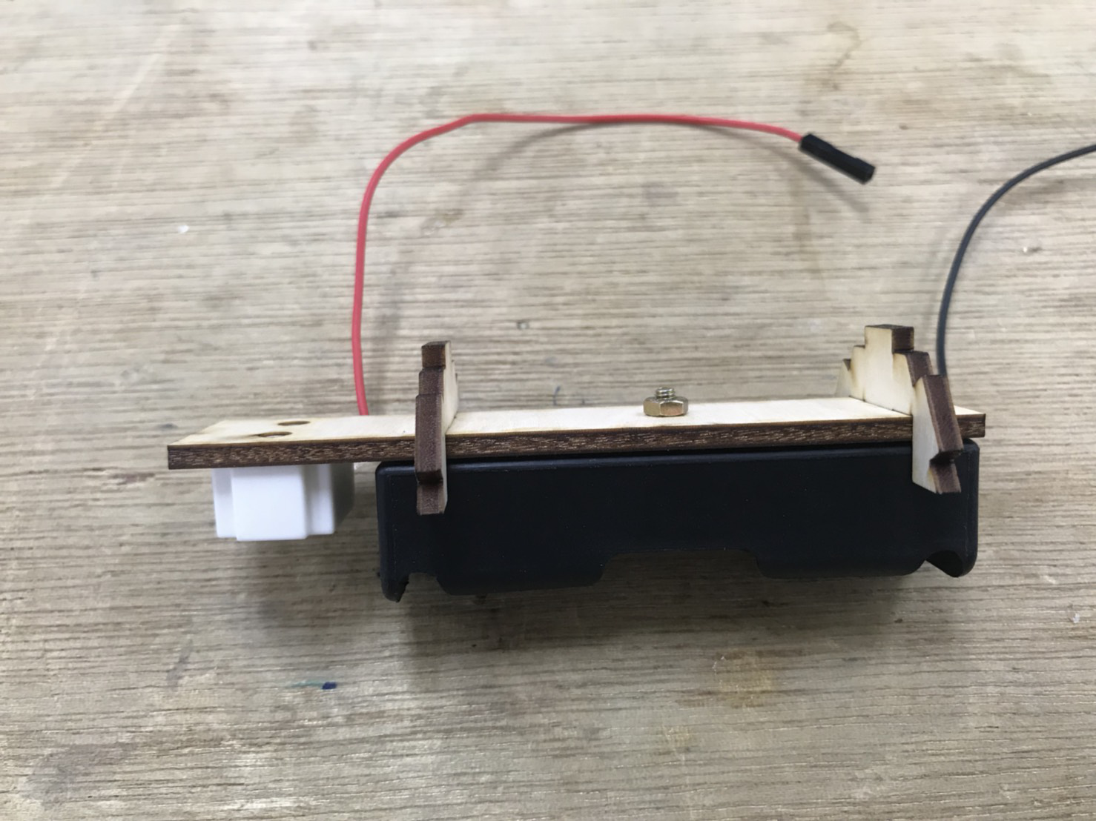
組裝電池盒背版，如下圖

Slide 32
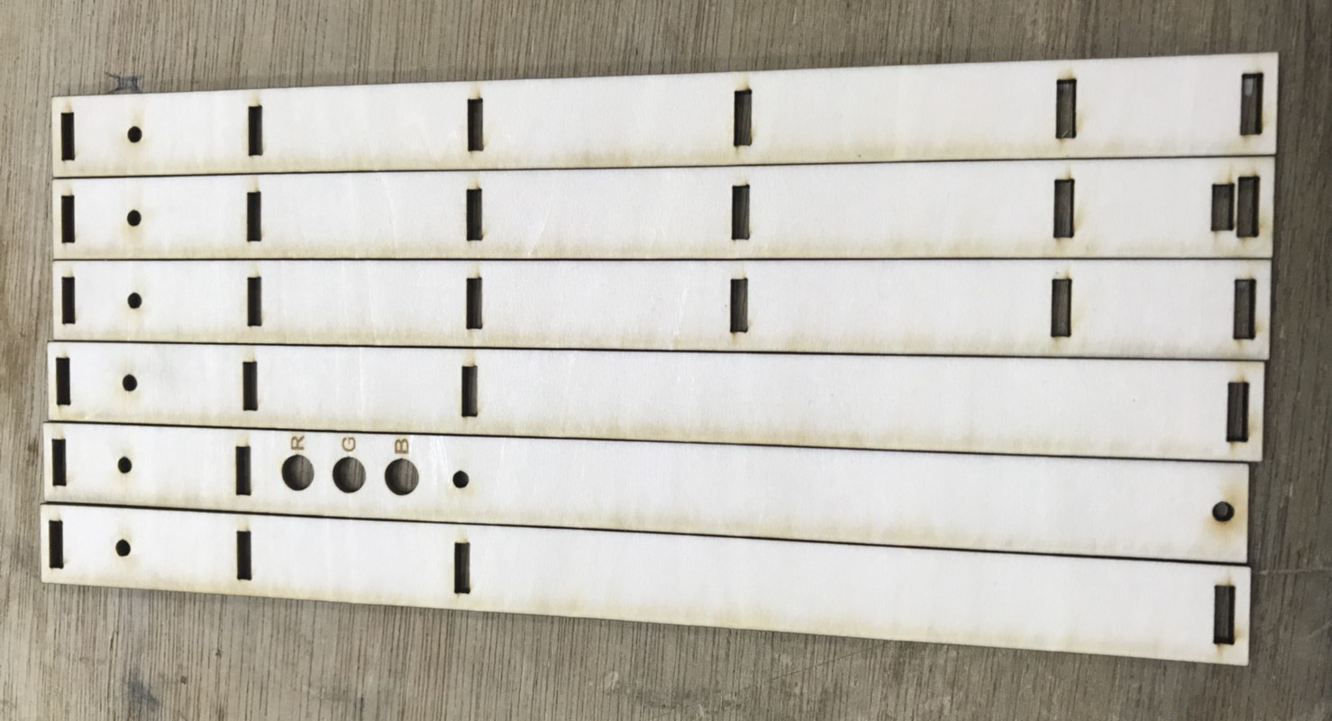
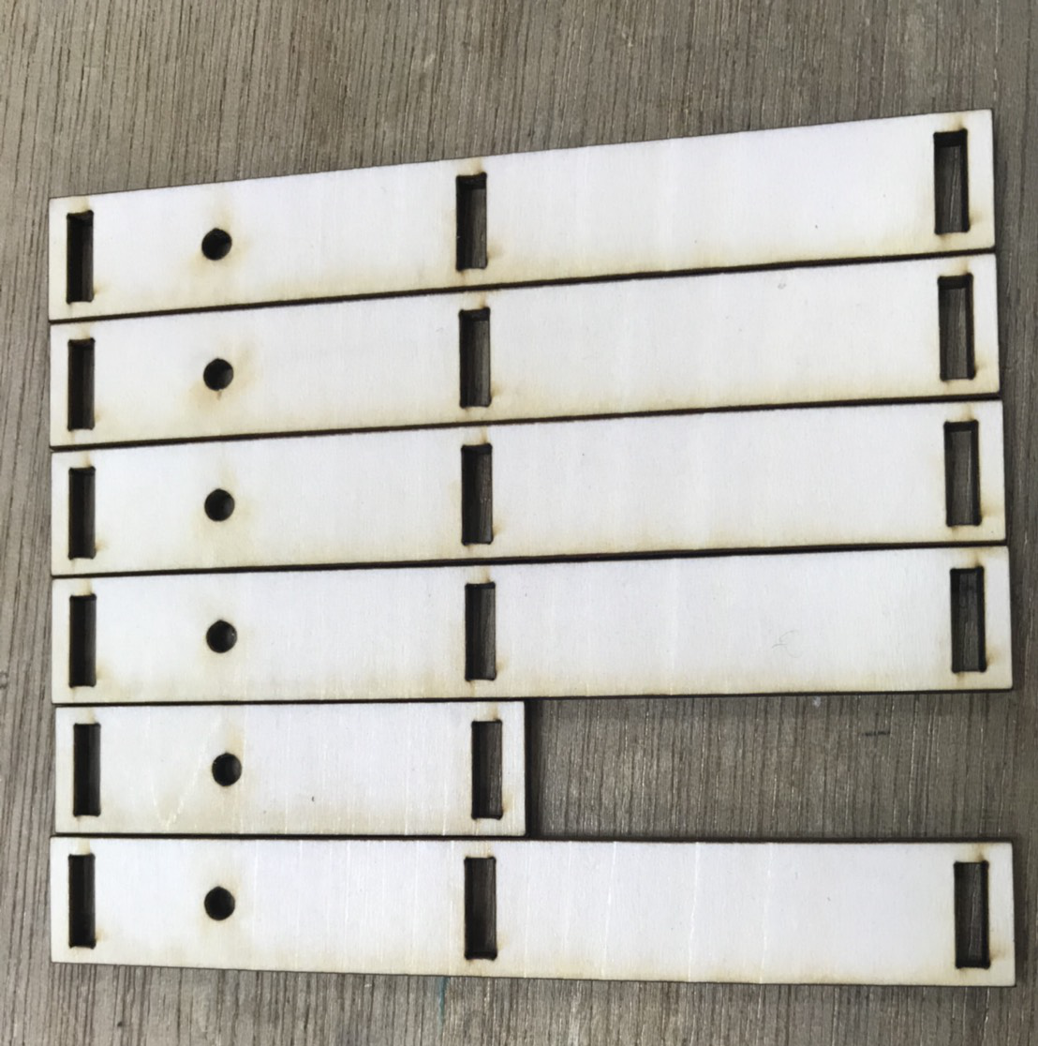
握把組裝：先將長板內、外層依序對齊。
再將內、外層組合在一起(第5組先不組)。
1
2
3
4
5
6

Slide 33
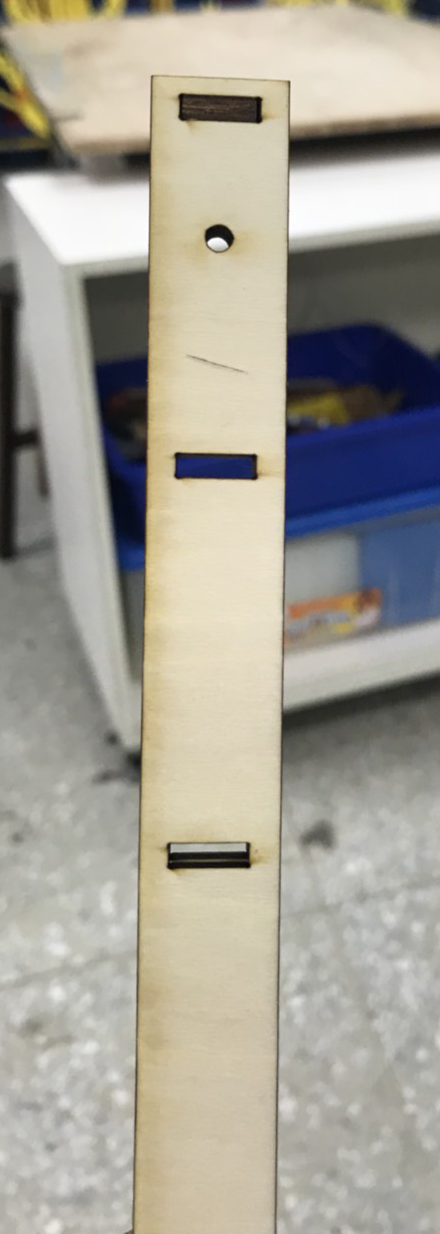
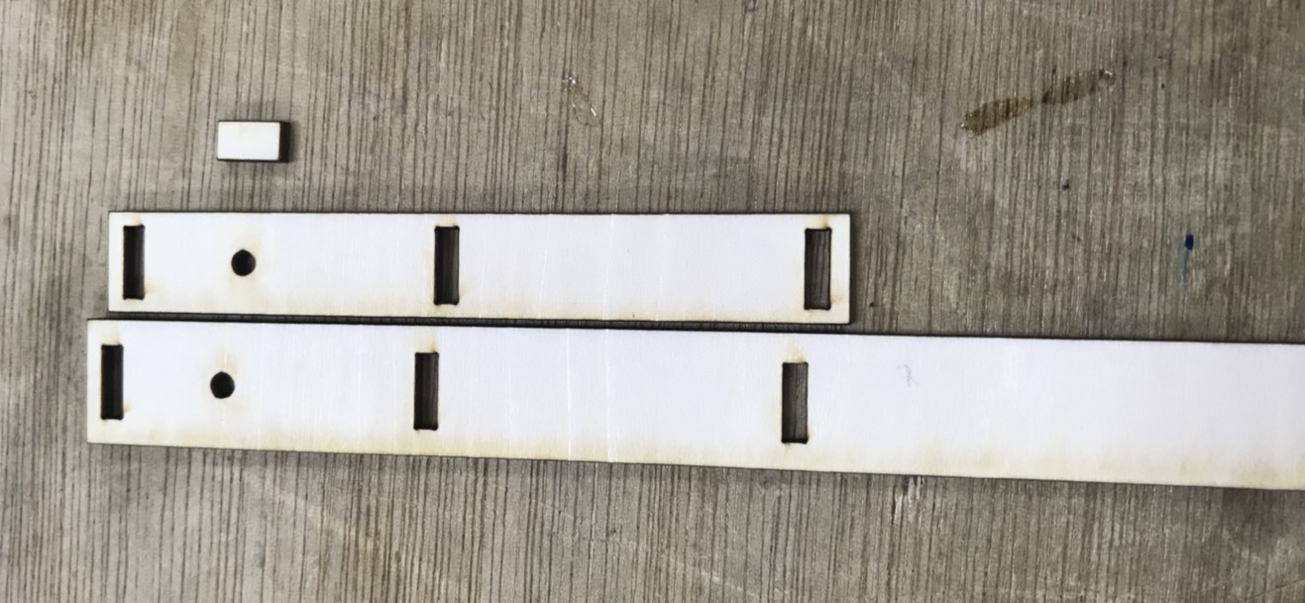
利用小方塊將內、外層組裝起來(圈起來的部分)，如右圖。
將5片內外層均組裝備用。
組裝後，每個孔位都會對齊

Slide 34
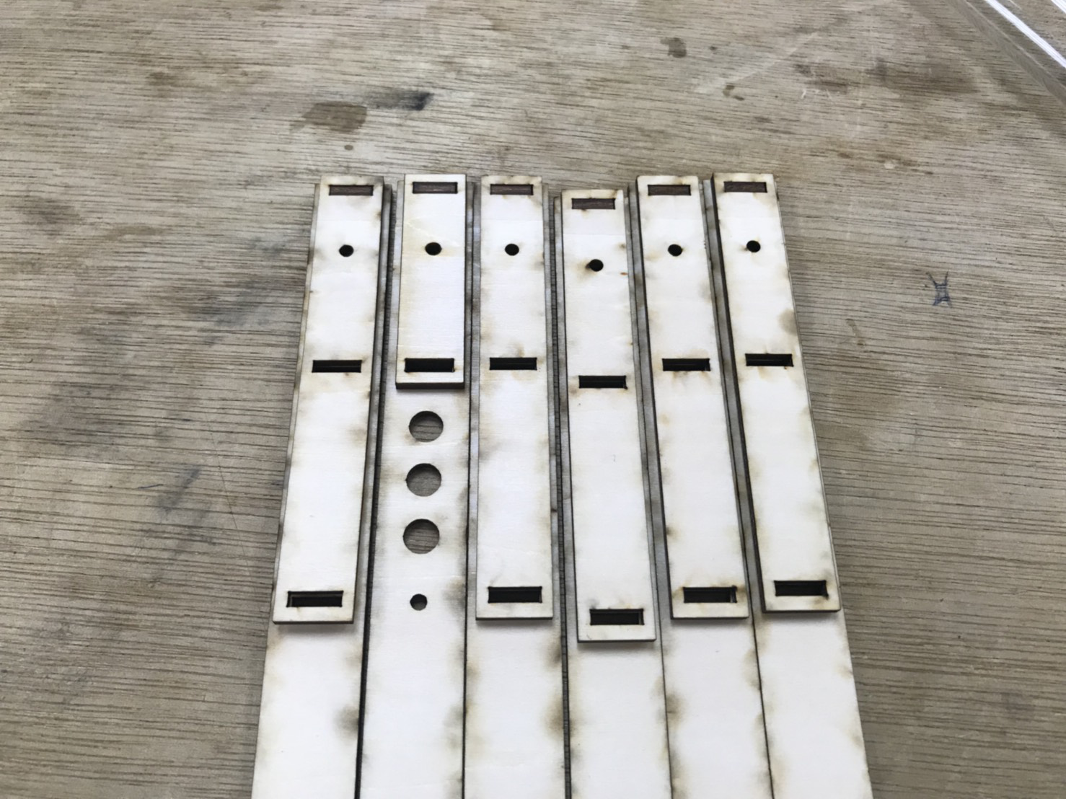
內、外層組裝結果如下圖
這組是鬆的，一拿就掉是正常的哦

Slide 35
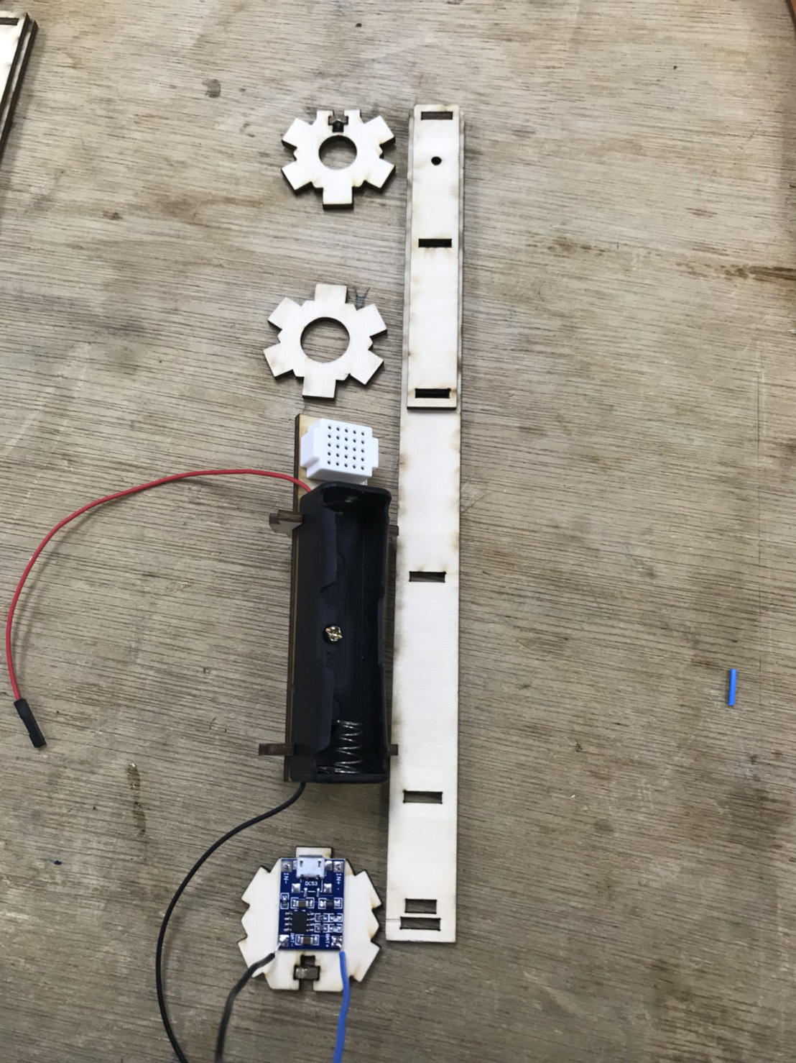
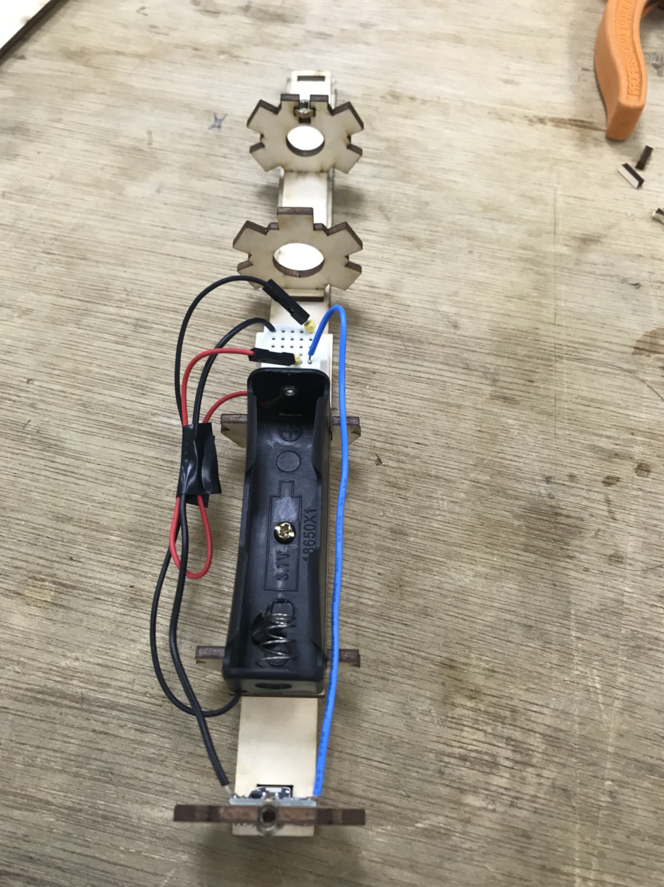
將電池盒與外殼組裝，照片上六邊形支架(箭頭指示)兩片放反了，請記得交換位置
2

Slide 36
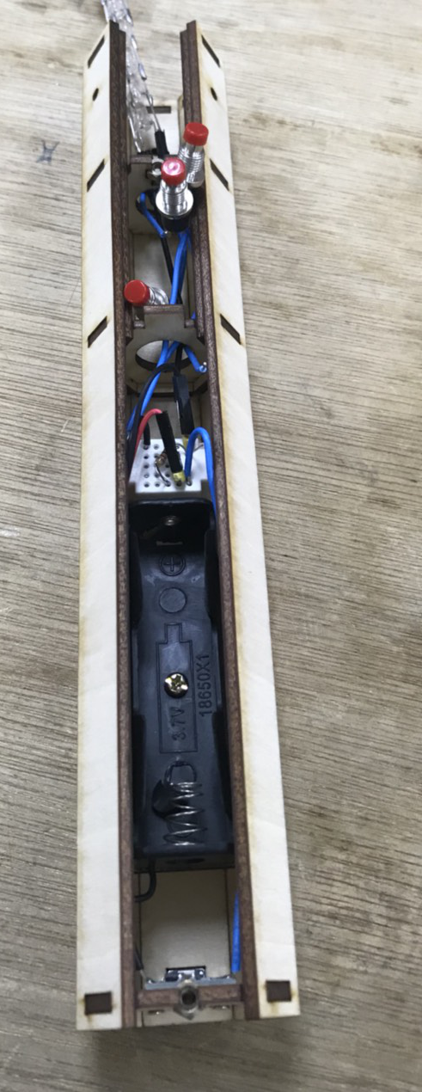
再分別將左右的外層依序接上第3、4、6、1 片，第5片先不裝(LED燈最後再放入就好)

Slide 37
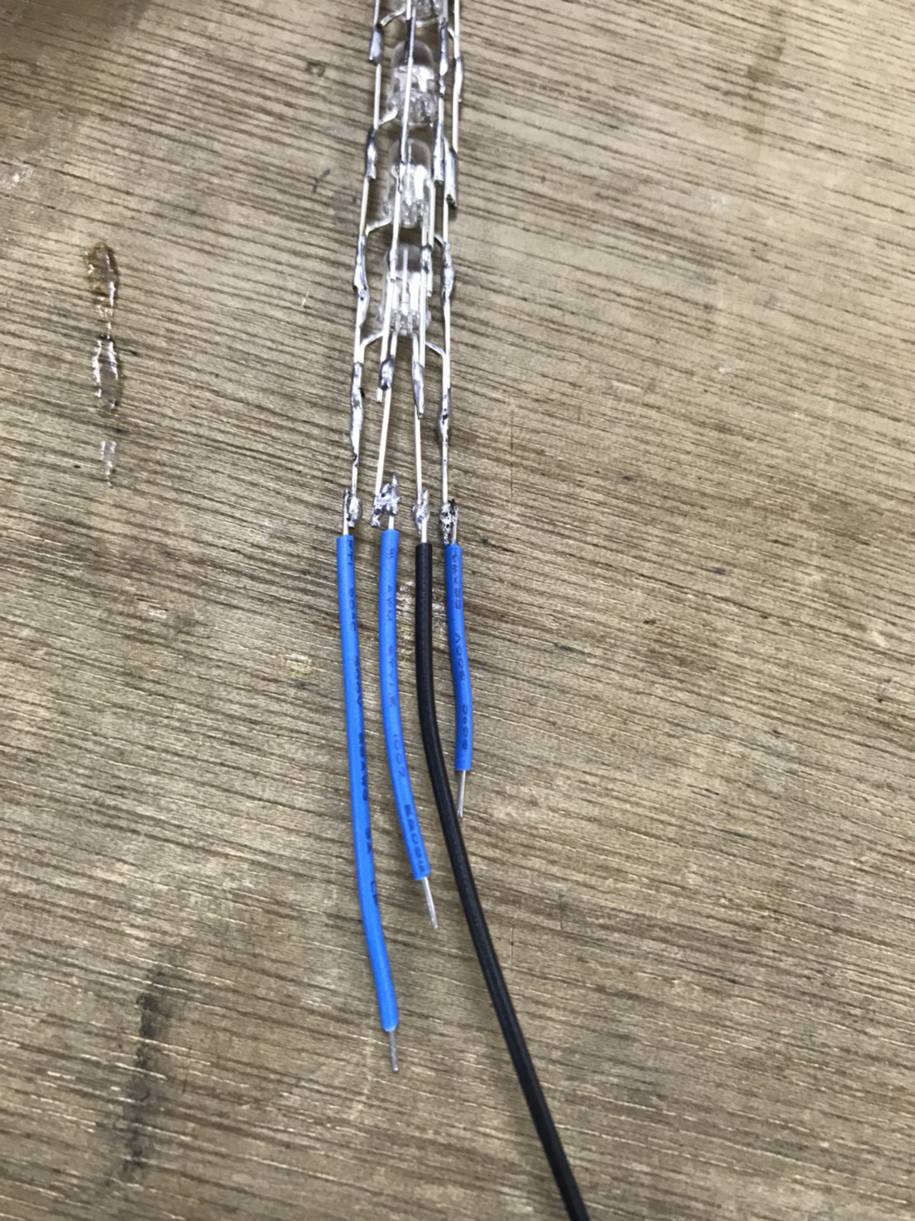
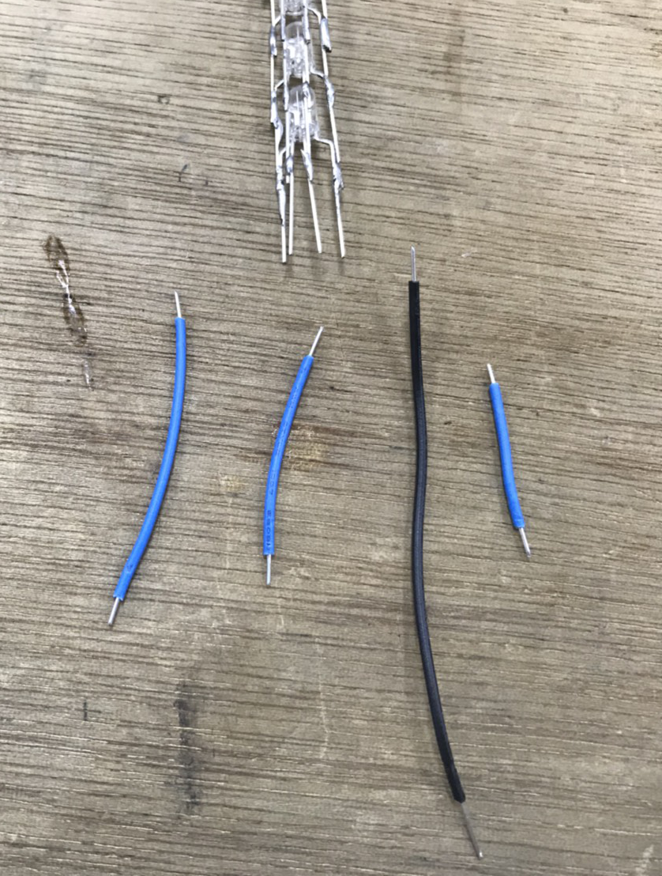
在LED小燈後接上單芯線，長度依序為約3CM (紅)、8CM(黑)、4.5CM(綠)、6CM(藍)

Slide 38
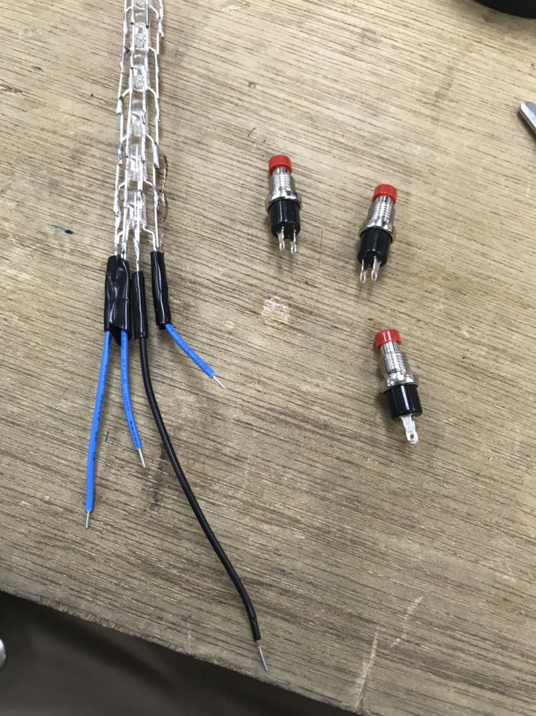
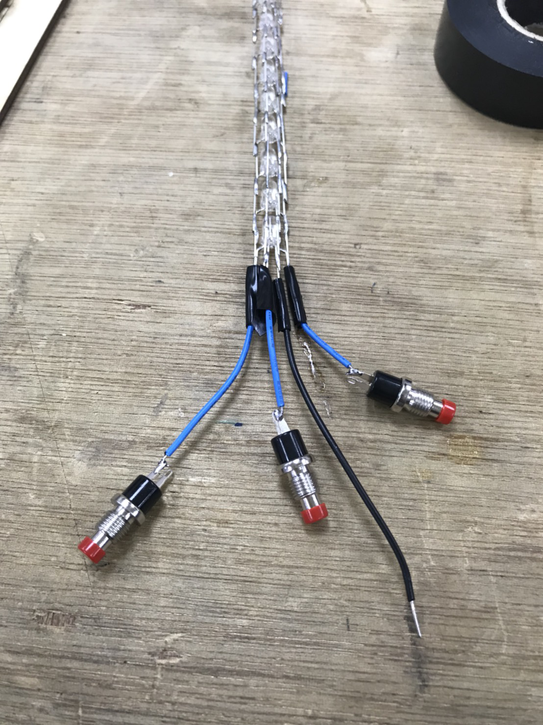
將焊完的電線繞上絕緣膠帶(避免在鎖開關拉扯時與其他電線接觸)，再將開關焊上。
開關沒有方向性哦!!

Slide 39
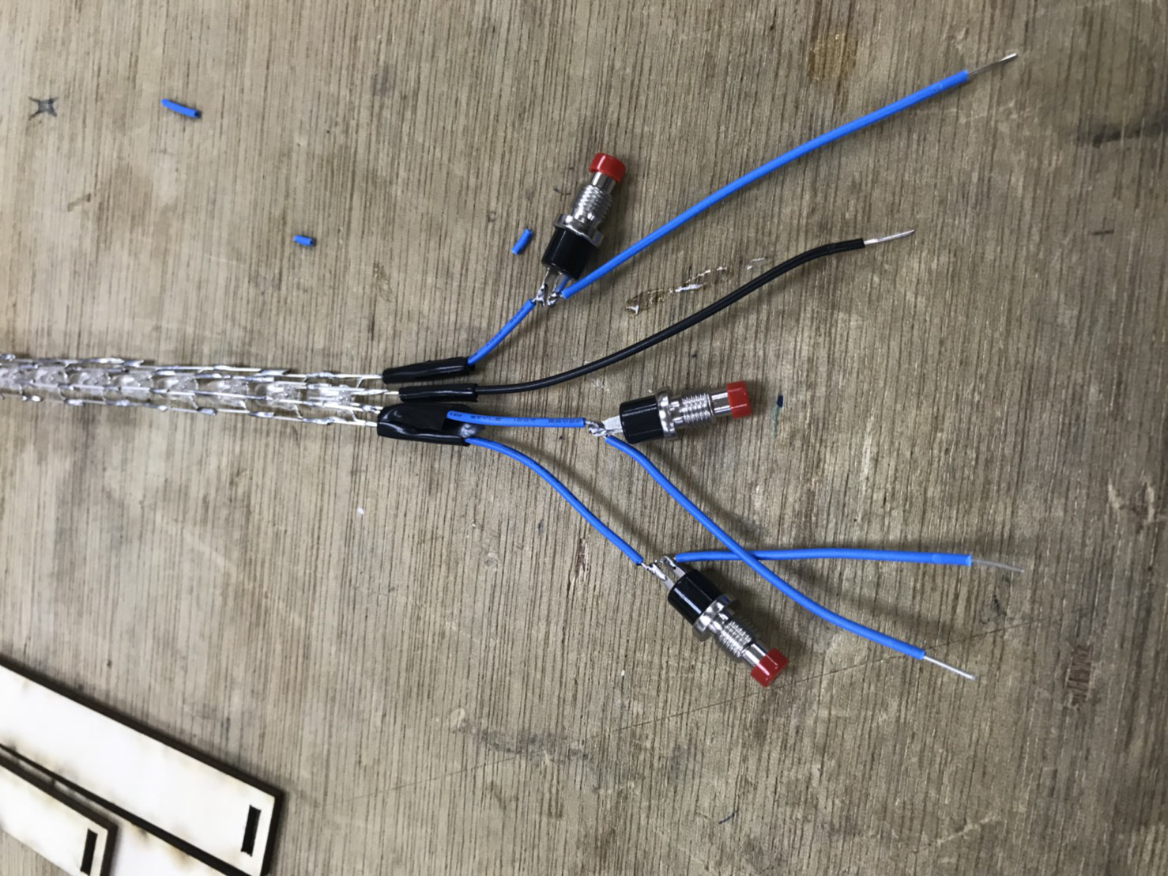
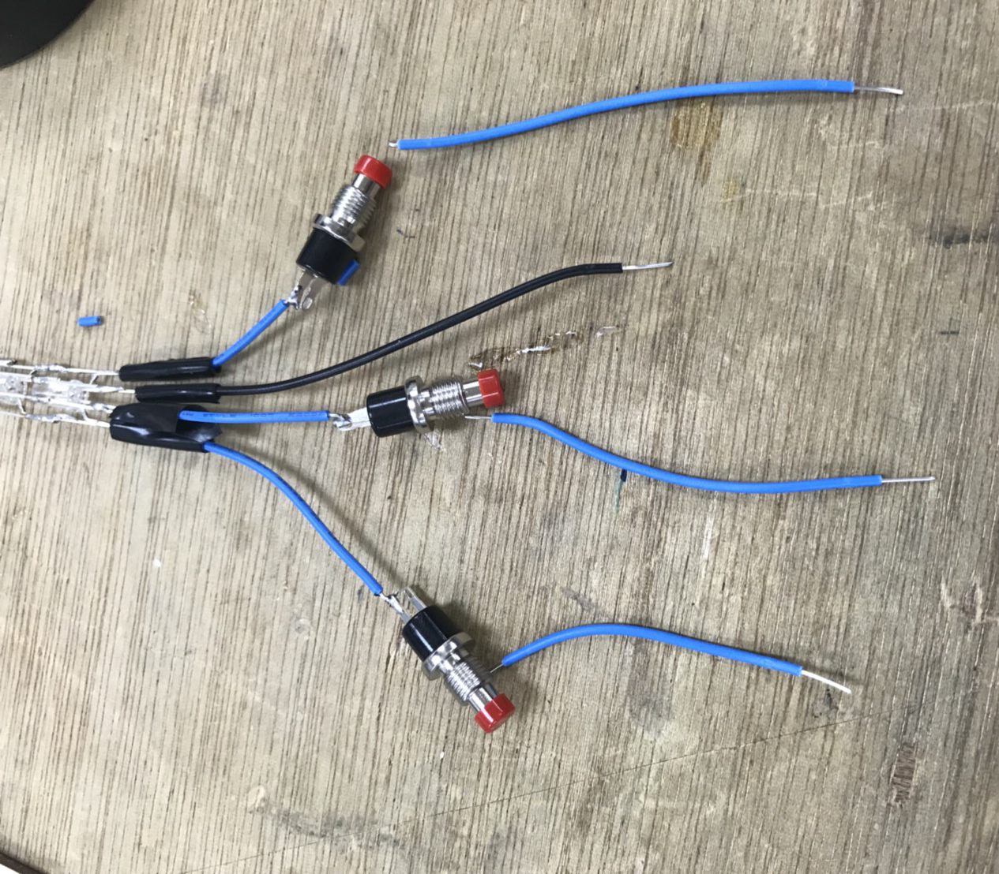
開關另一邊再焊上8CM(紅)、7CM(綠)、6CM(藍)單芯線

Slide 40
將焊好LED燈條輕輕的放入握柄中。
再將開關依RGB顏色鎖在第5片外層。
最後再依前面所說的電路接在麵包板上，鎖上螺絲。
將LED條套入泡棉，再鎖上PC管就完成了。

Slide 41
